Slide 1

Liikkuvan koulutilan malli
Kiipulan ammattiopisto, Taru Koivisto
Koulutuskuntayhtymä Tavastia, Ella Eld
Utelias 2.0 – Uusista teknologioista intoa oppimiseen ja opettamiseen 2.0

Slide 2

lukuina
10 paikkakuntaa
16 toimipaikkaa
386
16
10
11 digi-innostajaa
(opettajia, ohjaajia ja työhönvalmentajia)
Opetushenkilöstöä
386

Slide 3
Liikkuvan koulutilan mallin toteutusta
Padlet-alusta:
laitteiden käyttöohjeet salkussa QR-koodi
Virtuaaliset oppimisympäristöt valmiina käyttöön
Digi-innostaja:
Päivittää laitteita
Opastaa laitteiden ja alustojen käytössä
Kontaktoi opetushenkilöstöä
Yhteistyö digipedagogisen tukihenkilön kanssa
Laitteet:
Sähköinen kalenteri/lainaus
Joka toimipaikalla VR-lasit
Isommilla toimipaikoilla 360-kamerat
Laitteita voi käyttää missä vain!
Opetushenkilöstö:
Kaikille mahdollisuus hyödyntää laitteita opetuksessa
Ohjausta saatavilla (yksilö/ryhmä)
Laitteita voi käyttää missä vain!
Mahdollisuus tuottaa omaa materiaalia (Thinglink)

Slide 4

lukuina
5 paikkakuntaa
11 toimipaikkaa
406
15
11
15 digipedamentoria
(AOT opettaja)
Opetushenkilöstö
406

Slide 5
Liikkuvan koulutilan mallin toteutusta
IT-Velhot:
Tarkoitus olisi ottaa VR – lasien päivitys haltuun
Osin myös auttaminen laitteiden kanssa
Laitteet:
Osastokohtaisia VR – laseja
  n. 35-39 kappaletta
Muutamia 360 – kameroita
Haasteet:
Laitteet osastokohtaisia > hajautuminen
Toisen osaston laitteiden lainaaminen
Kuka hoitaa laseja?
Kiireet

Slide 6
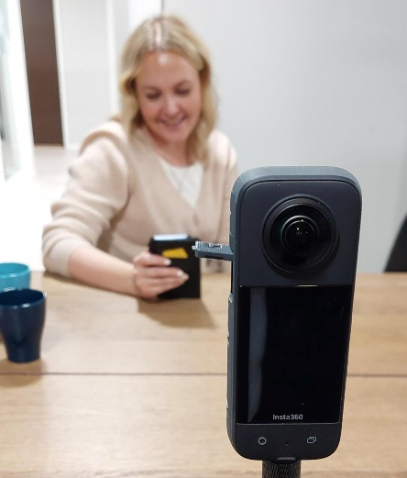
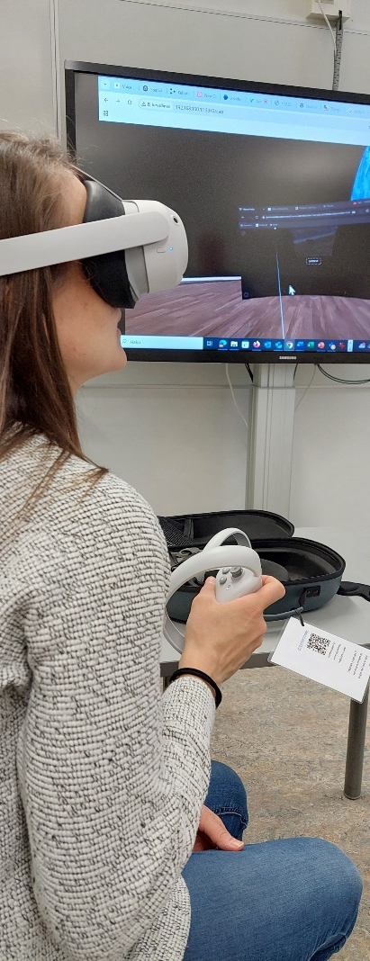
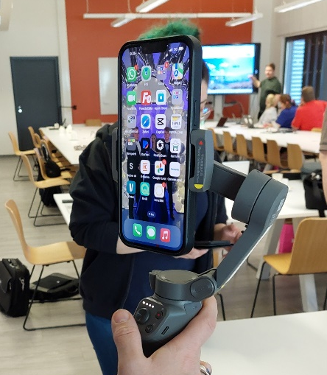
Kehittämisajatuksia hankkeen jälkeen
Pedagoginen näkökulma opetuksessa!
  Miten virtuaalisia ympäristöjä voi hyödyntää?
  Mitä lisäarvoa opetukseen?
Henkilöstön motivointi! Digirohkeutta lisää!
      Mahdollisuus kokeilla, testata opiskelijoiden kanssa.
Kädestä pitäen ohjaus ja vertaistuki
      yhteisen ajan löytyminen ←→ ennalta sovitut ajat?
      osaamisen vahvistaminen Digi-innostaja/IT-velhot/henkilöstö
      resurssit kaikkien eri digilaitteiden ja ohjelmien/sovellusten opastamiseen.
Valmiita materiaaleja käyttöön!
      Voisiko oppilaitokset tehdä yhteistyönä yhteistä materiaalia?
      Hankkeissa tehdyt materiaalit paremmin käyttöön. Miten? Avoimet oppimateriaalit www.aoe.fi
    Toisto, toisto, toisto!

Slide 7
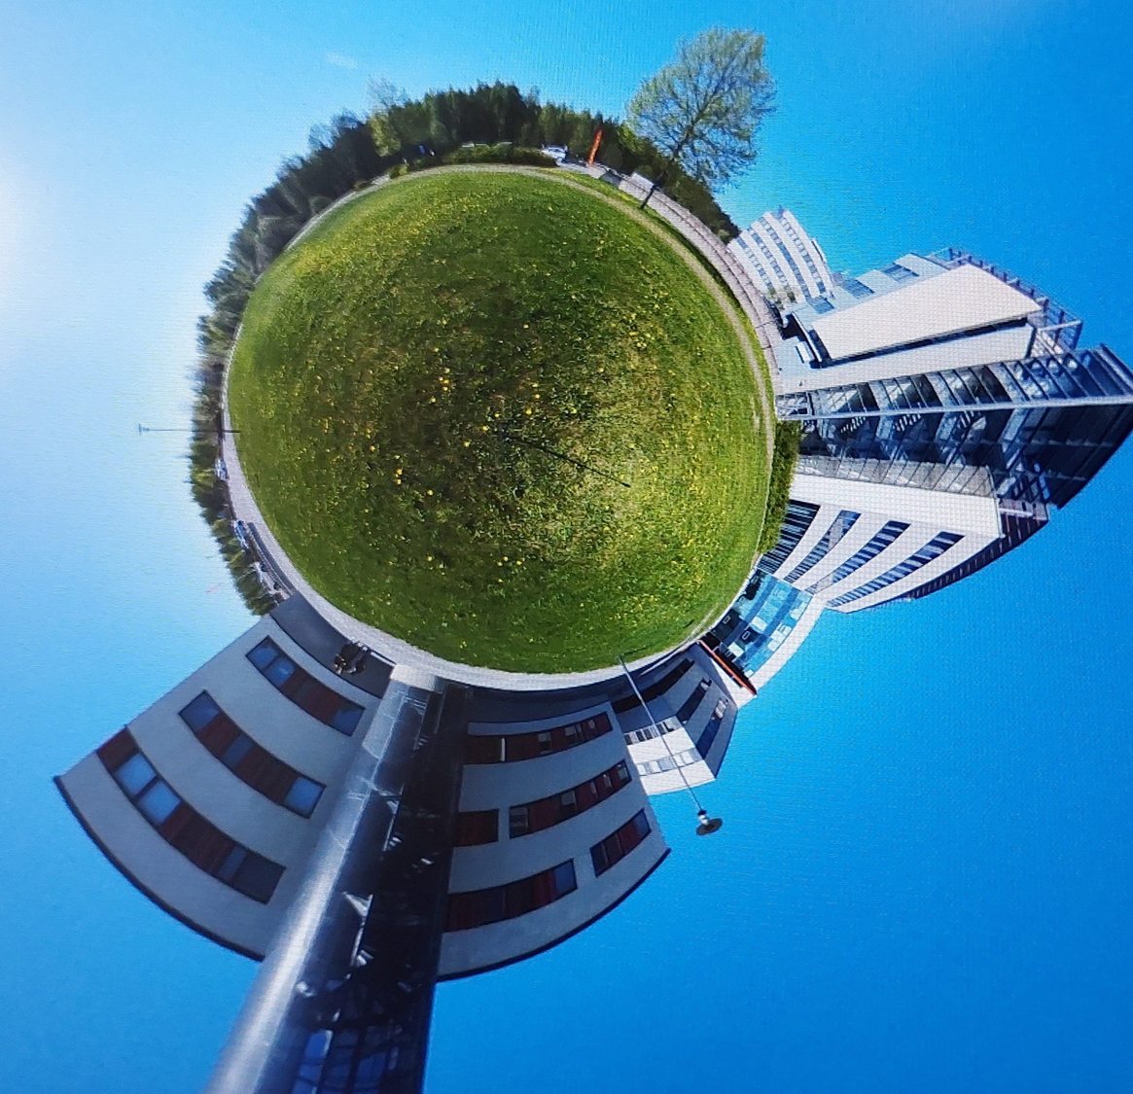
Kehittämisajatuksia hankkeen jälkeen
Laitteet:
      laitteiden päivitystarpeet
      laitteiden tehokkaampi käyttö
      ohjeiden päivittäminen
Metan Ray-Ban -lasit:
      + hyödyntäminen ammatillisissa opinnoissa
      + mahdollisuus luoda opetusmateriaalia
      + opiskelijat näkevät työskentelyn opettajan näkökulmasta
          + todella innostunut vastaanotto tutustumisissa
          kameran sijainti
Tulevaisuudessa Meta Ray-Ban Display -lasien mahdollisuudet
          lasien toimintoja voi ohjata käden liikkeillä.

Slide 8
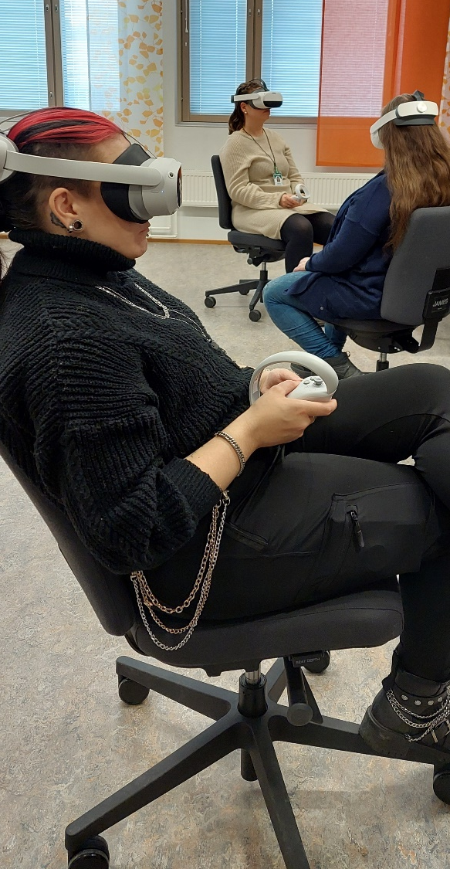
Tulevaisuuden visioita
Virtuaalinen työpaikkavierailu
Käytä 360°-videoita tai live-streamia ja sisällytä Q&A-osio.
Kansainvälinen yhteistyöprojekti
Luo yhteinen Teams ja hyödynnä yhteisiä tehtäviä.
Simuloitu oppimisympäristö
Luo realistisia skenaarioita, joissa opiskelijat tekevät päätöksiä.
Opetus virtuaalitilassa
Hyödynnä simulaatio-ohjelmia ja kokeilua ilman riskejä.
Virtuaalinen opintopolku eri aloille
Luo pelillistetty ammattipolku
Virtuaalinen taidegalleria tai näyttely
Käytä Padletia tai Thinglinkiä
Virtuaalinen näyttö tai osaamisen arviointi
Hyödynnä videoesityksiä ja digitaalisia portfolioita.
Kiertävä opetus- ja teemajakso
Toteuta virtuaalisia “vierailuja” eri oppiaineisiin.
Virtuaalinen yrityshautomo tai startup-simulaatio
Luo ideointialusta ja simuloi ideoiden esittelyt.
Virtuaalinen mentorointialusta
Luo mentorointisessioita.
Virtuaalinen kulttuurivaihto
Järjestä yhteisiä virtuaalikahvitunteja ja toteuta kulttuuritehtäviä.
Virtuaalinen kriisinhallintasimulaatio
Luo skenaarioita esim. ensiapu ja anna opiskelijoiden toimia tiimeissä.
Virtuaalinen kielikylpy
Käytä VR-kaupunkikierroksia tai roolipelejä ja hyödynnä live-keskusteluja.
Virtuaalinen portfolio-työkalu
Anna opiskelijoiden esitellä osaamistaan visuaalisesti esim. Canva/Adobe Express.
Virtuaalinen opettajavaihto
Järjestä virtuaalisia vierailutunteja eri oppilaitosten opettajien kanssa ja hyödynnä yhteisiä pedagogisia työpajoja.

